Slide 1

CAP sur votre Réussite
ISG Alumni, un réseau au service de votre projet professionnel.
Avril 2014

Slide 2
ISG Alumni, Késako ?
ISG Alumni
19300 Diplômés:
Un Bureau Bénévole
2 Permanentes:
Service Carrières:
Emmanuelle GUILLUY
Communication:
Maëva PEREZ
Président:
Christophe Estivin
(ISG 87)
PGE
MBA
Etudiants ISG:
Membres Stagiaires

Slide 3
ISG Alumni, Késako ?
ISG Alumni
4 à 10 événements /mois
200
offres de stages ou emploi
/jour sur le site
International :
12 délégations
Régional :
4 délégations
Regroupement
par secteur d'activité :
15 Groupes Professionnels,
par entreprises :
4 Cercles et
par centres d'intérêts :
4 Clubs.
First Monday,
Atelier / Conférence,
événements de Clubs,
Ateliers CAP Réussite (recherche d'emploi), ...

Slide 4
ISG Alumni : Vous y êtes !
Pour ceux qui ont cotisé, un accès LIBRE aux services ISG Alumni et aux événement durant votre scolarité + 1 année
Exemple : je serai diplômé en 2016, je ne devrai donc re-cotiser à l’Association (si je le souhaite) qu’au 1er janvier 2018.

Slide 5

2 Permanentes à l’Association
Emmanuelle Guilluy
Responsable du Service Carrières
1998 : Diplômée de Rouen Business School
1998-2007: DaimlerChrysler
- Credit Analyst
- Conseiller de gestion
- Chef de Zone
- Responsable Marketing Jeep
2007- 2011 : Chambre de Commerce et d’Industrie Française du Japon Directeur Emploi Formation

Slide 6
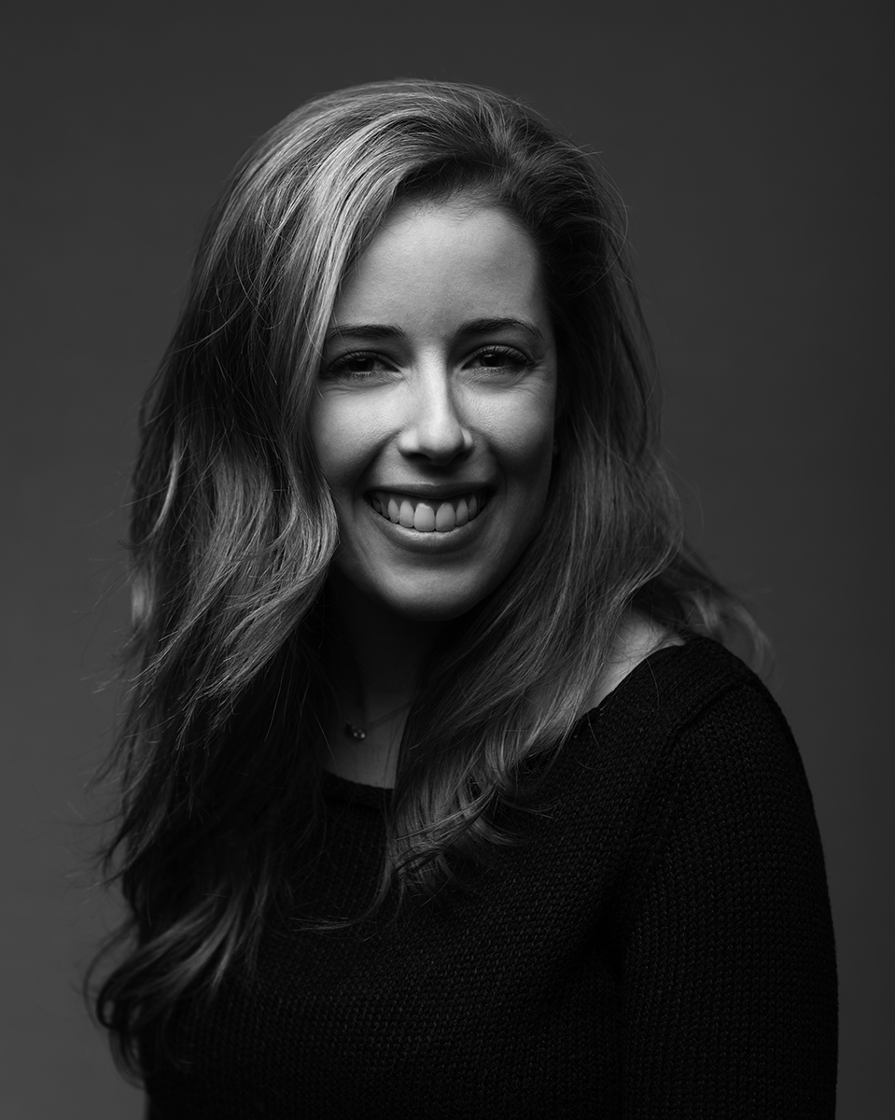
2 Permanentes à l’Association
Maëva Perez
Responsable du Développement et de la Communication
2012 : Diplômée de l'ISG (CLE -Marketing).
2011 - 2012 : Burson-Marsteller Paris - Assistante attachée de presse (Sony Mobile Communications).
2012- 2013 : Agence Dehais - Attachée de presse (Castorama, Brico Dépôt, la Fédération des Magasins de Bricolage et MyNoteDéco).

Slide 7

Pourquoi un réseau ?
Amis :
Business :
Carrière :
Communauté
Famille
Réunion de Promo
Echange
Partage
Opportunités Professionnelles
Stage
1er Emploi
Gestion de Carrière

Slide 8
Ils ont fait l’ISG !
François Baroin (ISG 89 - Ancien ministre de l'Économie des Finances et de l'Industrie),
Alain Crozier (ISG 87 - Président Microsoft France, Vice Président Microsoft International),
Peggy Nahmany (ISG 92 – Vice Président, Directrice de la communication – Publicis)
Alexis Rateau (ISG 93 - Directeur Délégué du Pôle Développement Commercial d'NRJ Group),
Paul Madjarian ( ISG 2008 – Consultant en marché de taux – Orféor)
Thomas Welsch (ISG 2011 – Trade Marketing Manager – Lagardère et Auteur du livre « Oubliez les méthodes de Papa »)
Nicolas Lamoureux (ISG 2012- Merchandiseur – Boucheron)
Alexis Caradet (ISG 2014 – Président Portrait 2.0)
Et bientôt vous !

Slide 9
ISG Alumni : Pour et Avec vous
Informations Métier et Projet Professionnel :
Vidéos, Cafés Métiers, Conférences et Ateliers, Groupes professionnels
Service Carrière :
Stages, emploi et accompagnement personnel
Ouverture à l’International :
Délégations et points de contact
Outils à disposition :
Annuaire en ligne et réseaux sociaux
(Groupes officiel Linked in, Viadeo, Facebook )

Slide 10
En pratique
Connectez vous au site www.isg-alumni.com
« Première connexion » : envoi du login et création du mot de passe
Mise à jour du profil ISG Alumni (télécharger votre CV)
Accès à toutes les fonctionnalités et tous les services ISG Alumni

Slide 11
Je veux contacter un Ancien
Déterminer clairement pourquoi on le contacte
  Préciser le poste/entreprise/pays/délai
  Préciser le projet
Prise de contact ciblée, claire et concise sans oublier politesse
Valoriser l’appartenance ISG –lien avec Linked in

Slide 12
Je veux contacter un Ancien
Valoriser (sans flatter) son interlocuteur
Contact mail pour demander un contact réel (téléphone/rencontre) dans un second temps
« Soigner son look »:
  Photo/relire son mail

Slide 13
Attention
Contacter n’est pas harceler ou exiger
  « Demandez un stage vous aurez un conseil, demandez un conseil vous aurez, peut être, un stage ».
Un contact n’est pas à sens unique: donner pour recevoir
Que pouvez vous donner/apporter ?
  Infos école/Isg Alumni
  Œil neuf
  Connaissance NTIC/Réseaux sociaux

Slide 14
A très vite !
Venez nous rencontrer au 8 rue de Lota, 2ème étage
Rejoignez l’aventure
Comment? Quelques Exemples:
    - Participation/Création Club Luxe
    - Participation aux 1st Monday
    - Inscription aux Evénements/Conférences
    - Diffuser autour de soi: parents, amis anciens ISG qui ne sont pas encore en lien avec ISG Alumni

Slide 15
A très vite !
Contactez nous :
Emmanuelle Guilluy (recherche de stages, d’emploi, méthodologie, activer son réseau, ...)
carrieres@isg-alumni.com - 01 56 26 26 25
Maëva Perez (inscription aux événements, réseaux sociaux, projets étudiants, ...)
communication@isg-alumni.com - 01 56 26 26 06

